Slide 2

مبانی پایش کیفیت سنجشی
حسن بیات
دانش‌آموخته‌ی علوم آزمایشگاهی

Slide 3
روندکلی بررسی «کیفیت»
گام نخست:
شناختن معیارهای کارخوب
معیار‌های کیفیت

Slide 4
معیار‌های کیفیت
انتخاب اجراکننده
جستجوی مجری جدید
ارزیابی اجرا
بهبود اجرا
پذیرفته
ناپذیرفته
حفظ اجرای خوب

Slide 5
حفظ اجرای خوب
شناسایی تهدیدها
سدکردن راه خطرات
تصمیم‌گیری
احتمال خطر = صفر
قطعا کار اینجوری پیش می‌ره
آسودگی خیال 100%!

Slide 6
حفظ اجرای خوب
شناسایی تهدیدها
سدکردن راه خطرات
هنوز احتمال خطر هست!
ممکنه گاهی کار اینجوری پیش نره
تصمیم‌گیری
گذاشتن زنگ هشدار برای خطر باقیمانده

Slide 7
پایش کیفیت
حفظ عملکرد خوب:
پیشگیری از خرابی
زنگ هشدار برای خطر باقیمانده؛ Residual Risk

Slide 8
تضمین کیفیت
طراحی کیفیت
بازطراحی کیفیت
بهبود کیفیت
معیار‌های کیفیت
فرآیندهای کیفیت
ارزیابی کیفیت
پایش کیفیت

Slide 9
کیفیت:
ISO: همه‌ی جنبه‌ها و ویژگی‌های یک فرآورده، فرآیند یا خدمت که توانایی برآورده کردن نیازهای بیان شده یا فرض شده در بردارد.
کیفیت مورد نظر

Slide 10
ISO 15189:
تضمین کیفیت: آزمایشگاه باید نشان دهد که کیفیت مورد نظر برای نتیجه‌ی آزمایش‌ها تامین می‌شود:
آزمایشگاه شیوه‌هایی را برای آزمایش خواهد برگزید که از نظر کاربرد مورد نظر ارزشیابی شده باشند.
آزمایشگاه شیوه‌هایی را برای پایش کیفیت طراحی خواهد کرد که به دست‌آمدن کیفیت موردنظر برای نتیجه‌ها را تایید می‌کند.

Slide 11
ویژگی‌های کیفیت
انتخاب مجری
ارزشیابی عملکرد
ارزیابی اجرا
پذیرفته
طراحی پایش کیفیت
پایش کیفیت:
پیشگیری، سامانه‌ی هشدار

Slide 12
عملکرد خوب (با کیفیت) یعنی چی؟
1) چقدر «کم و زیاد» اشکال نداره؟
مثال؛ حلقه‌ی بازی بچه‌ها: تا 10% اشکال نداره
رینگ موتور: تا 0.1% اشکال نداره
انحراف مجاز؛ خطای کل مجاز
Allowable Total Error; TE_{a} , ATE

Slide 13
عملکرد خوب (با کیفیت) یعنی چی؟
چقدر کم و زیاد اشکال نداره؟ TEa
چند درصد از تولید باید درون محدوده‌ی TEa باشد؟ Allowable Defect Rate, DRa
محصول با کیفیت
عملکرد با کیفیت

Slide 14
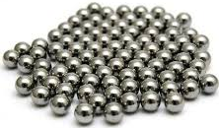
کیفیت محصول در مقابل کیفیت عملکرد
88
79
85
71
81
83
77
76
90
85
76
81
91
76
…
مثال: تولید ساچمه فلزی
1 – چقدر انحراف از اندازه هدف، مجاز است؟
خطای کل مجاز یا انحراف مجاز، TE_{a}
TE_{a} = 10%
TV: 80 mm
ساچمه قابل قبول: 72 - 88

Slide 15
کیفیت محصول در مقابل کیفیت عملکرد
88
79
85
71
81
83
77
76
90
85
76
81
91
76
…
مثال: تولید ساچمه فلزی
1 – چقدر انحراف از اندازه هدف، مجاز است؟
خطای کل مجاز یا انحراف مجاز، TE_{a}
سالم: 94%
ناقص: 6%
پرسش: کار این خط تولید قابل قبول است؟
TE_{a} = 10%
TV: 80 mm
ساچمه قابل قبول: 72 - 88

Slide 16

کیفیت محصول در مقابل کیفیت عملکرد
مثال: تولید ساچمه فلزی
1 – چقدر انحراف از اندازه هدف، مجاز است؟
خطای کل مجاز یا انحراف مجاز، TE_{a}
سالم: 94%
ناقص: 6%
پرسش: کار این خط تولید قابل قبول است؟
TE_{a} = 10%
DR_{a} = 5%
2 – چند در صد نقص، مجاز است؟
نرخ مجاز خطا، Allowable Defect Rate; DR_{a}

Slide 17
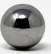
کیفیت محصول در مقابل کیفیت عملکرد
مثال: تولید ساچمه فلزی
1 – چقدر انحراف از اندازه هدف، مجاز است؟
خطای کل مجاز یا انحراف مجاز، TE_{a}
نرخ خطا < DR_{a}?
خطا < TE_{a}?
2 – چند در صد نقص، مجاز است؟
نرخ مجاز خطا، Allowable Defect Rate; DR_{a}

Slide 18
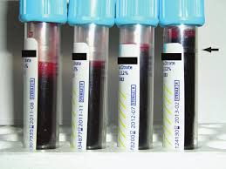

مثال: حجم مناسب خون در لوله CBC: Volume ± 10%
حداکثر 2.2
معیار نمونه قابل قبول
2 mL
DEV_{a}
±10%
حداقل 1.8
گزارش ماه: 1.5% بدحجم
پرسش: کیفیت خونگیری ماه قابل قبول است؟
معیار عملکرد قابل قبول
شاخص کیفیت: در طول ماه، حداکثر 2% از نمونه‌ها حجم نامناسب داشته باشد؛ DR_{a} = 2%

Slide 19
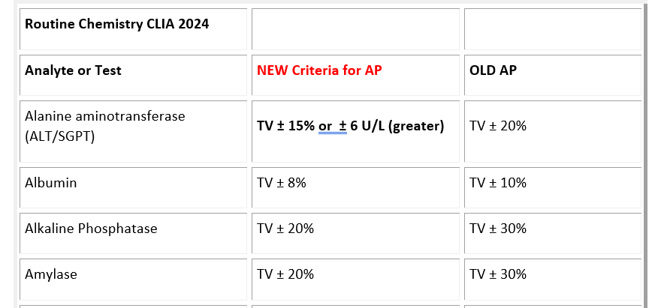
انحراف مجاز، TE_{a} (DEV_{a}): معیار قابل قبول بودن یک جواب
نرخ خطای مجاز، DR_{a}: معیار قابل قبول بودن عملکرد
سنجش کمی در آزمایشگاه بالینی
شاخص اعتمادپذیری محصول
قرارداد نانوشته - حداکثر 5% جواب نادرست قابل قبول است؛ DR_{a} = 5%
مثال: معیار کیفیت سنجش A1C از نظر IFCC:
TEa = 5 mmol/mol
At most 5% chance of erroneous result for routine labs; 0.01% for clinical trials
Investigation of 2 Models to Set and evaluTEa Quality Targets for Hb A1c: Biological Variation and Sigma-Metrics.
IFCC WG-A1C: Weykamp et al. Clin Chem 61:5 (2015)

Slide 20
کیفیت
TV - TEa
TV + TEa
محصول ناقص
جواب نادرست
Defect
محصول ناقص
جواب نادرست
Defect
محصول سالم
جواب درست
Perfect
TEa
TEa
مقدار هدف
Target Value

Slide 21
کیفیت
TV - TEa
TV + TEa
مقدار هدف
Target Value

Slide 22
آیا این عملکرد خوبه؟
کیفیت
DRa < 5%
نرخ مجاز ناقصی (درصد مجاز محصول ناقص)؟
95%≥
5% >

Slide 23
تعریف کیفیت سنجش:
درصد مجاز خروج از TEa
محدوده‌ی مجاز خطا؛ TEa ‌
دست‌کم 95% از جواب‌ها درون محدوده‌ی خطای کل مجاز باشد.

Slide 24

کیفیت محصول در مقابل کیفیت عملکرد
88
79
85
71
81
83
77
76
90
85
76
81
91
76
…
سنجش گلوکز
مثال: تولید ساچمه فلزی
پرسش: عملکرد سنجش گلوکز؟
درست: 94%
نادرست: 6%
TE_{a} = 10%
TV: 80
قابل قبول: 72 - 88

Slide 25
جداول خطای مجاز
CLIA 2024
RCPA Quality requirements
RiliBAK – German Guidelines for Quality
Desirable Analytical Performance Specifications (APS) for Imprecision, Bias and ATE
Ricos Data Base; 2014 (Westgard.com)
EFLM Biologic Variation Data Base

Slide 26
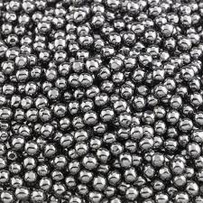
کیفیت محصول در مقابل کیفیت عملکرد
خطای کل مجاز یا انحراف مجاز TEa، معیار کالای قابل قبول است
نرخ نقص مجاز، معیار عملکرد قابل قبول است
نرخ ساچمه ناقص: 2%
شانس به دست آوردن یک ساچمه سالم چقدر است؟
98%

Slide 27
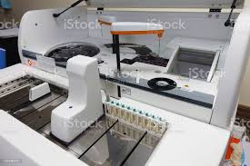
کیفیت محصول در مقابل کیفیت عملکرد
خطای کل مجاز یا انحراف مجاز، معیار کالای قابل قبول است.
نرخ نقص مجاز، معیار عملکرد قابل قبول است.
نرخ A1C نادرست: 2%
شانس به دست آوردن یک جواب درست چقدر است؟

Slide 28
مثال: تکرار سنجش کراتینین
مقدار هدف: 0.50 mg/dL
خطای مجاز: ±0.08 mg/dL
0.41 0.47 0.52 0.55 0.56 0.54 0.55 0.51 0.56 0.59 0.52 0.55 0.54 0.52 0.59 0.61 0.55 0.59 0.58 0.49 0.53 0.42 0.49 0.52 0.56 0.41 0.47 0.52 0.55 0.56 0.54 0.55 0.51 0.56 0.59 0.55 0.54 0.52 0.59 0.61 0.55 0.59 0.58 0.49 0.53 0.42 0.49 0.52 0.56 0.58 0.61 0.53

Slide 29
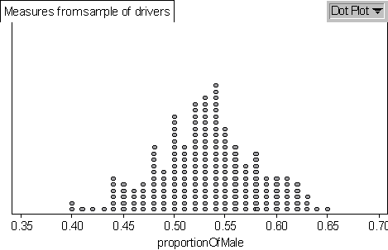

0.42
Target
0.50
0.58
Mean
فراوانی
نتیجه

Slide 30
0.42
Target
0.50
0.58
Mean
فراوانی
نتیجه

Slide 31
0.42
Target
0.50
0.58
هرچه میانگین به هدف نزدیکتر، خطا کمتر
Mean
فراوانی
فاصله میانگین تا هدف:
عدم صحت
Bias
نتیجه

Slide 32
0.42
Target
0.50
0.58
Mean
فراوانی
نتیجه

Slide 33
0.42
Target
0.50
0.58
Mean
فراوانی
نتیجه

Slide 34
0.42
Target
0.50
0.58
Mean
فراوانی
نتیجه

Slide 35
0.42
Target
0.50
0.58
Mean
فراوانی
نتیجه

Slide 36
0.42
Target
0.50
0.58
Mean
هرچه یکدستی بیشتر، خطا کمتر
فراوانی
یکدستی:
عدم دقت SD
سیگما σ
SD
SD
نتیجه

Slide 37
0.42
Target
0.50
0.58
Mean
هرچه یکدستی بیشتر، خطا کمتر
فراوانی
یکدستی:
عدم دقت
SD
SD
SD
SD
نتیجه

Slide 38
مثال: تکرار سنجش کراتینین بر روی یک نمونه با مقدار هدف 0.50 mg/dL
0.41 0.47 0.52 0.55 0.56 0.54 0.55 0.51 0.56 0.59 0.52 0.55 0.54 0.52 0.59 0.61 0.55 0.59 0.58 0.49 0.53 0.42 0.49 0.52 0.56 0.41 0.47 0.52 0.55 0.56 0.54 0.55 0.51 0.56 0.59 0.55 0.54 0.52 0.59 0.61 0.55 0.59 0.58 0.49 0.53 0.42 0.49 0.52 0.56 0.58 0.61 0.53
هرچه میانگین به هدف نزدیکتر، خطا کمتر
هرچه یکدستی بیشتر، خطا کمتر

Slide 39

















یکدستی/همسانی
مثال: خرید پرتقال با قطر حدود 9 سانتی‌متر برای جشن تولد
5
7
9
11
13

Slide 40



یکدستی بیشتر
اندازه پرتقال‌ها به میانگین نزدیکتره!
5
7
9
11
13

Slide 41
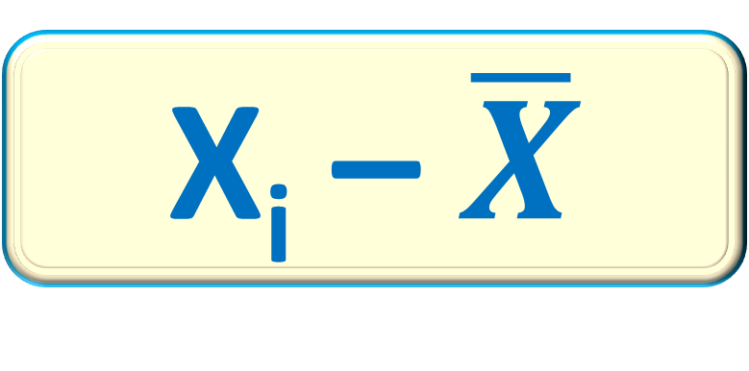
«انحراف نتایج از میانگین» کمتره!
X_{i} – $\overline{X}$
5
7
9
11
13

Slide 42
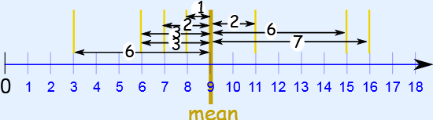

میانگین ساده انحراف‌‌ها
$$\overline{x}=\frac{\left(−6\right)+\left(−3\right)+\left(−3\right)+\left(−2\right)+\left(−1\right)+2+6+7}{8}=0$$

Slide 43

میانگین «قدر مطلق» انحراف‌‌ها
$$\overline{x}=\frac{|−6|+|−3|+|−3|+|−2|+|−1|+|2|+|6|+|7|}{8}=3.75$$
انحراف متوسط Mean Deviation; MD
یا
انحراف مطلق متوسط Mean Absolute Deviation; MAD

Slide 44
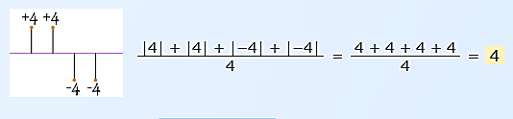

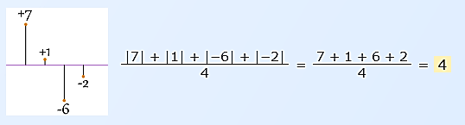
اِشکال!

Slide 45
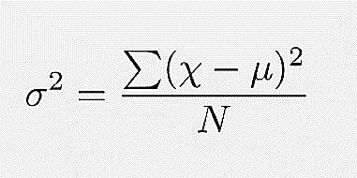
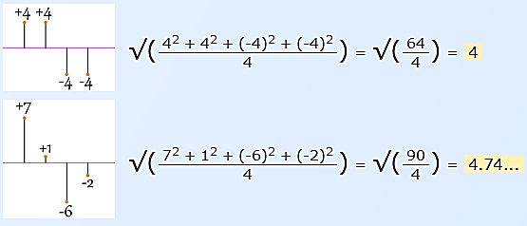

میانگین گرفتن از «مجذور» انحراف‌‌ها
پراکنش Variance
= 16
= 22.5

Slide 46
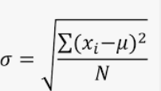
اشکالِ جزئی پراکنش: واحد سنجش به توان 2 می‌رسه و نامانوس میشه؛ مثلا mg²/dL²
پراکنش Variance
نکته!
پیش از انجام محاسبات حسابی روی انحراف معیارها، باید ابتدا اون‌ها رو به پراکنش تبدیل کرد
انحرافِ معیار Standard Deviation
در انحراف معیار، واحد همون واحد سنجشه؛ مثلا mg/dL

Slide 47

جمعیت - نمونه

Slide 48
جمعیت - نمونه

Slide 49
جمعیت - نمونه

Slide 50
جمعیت - نمونه

Slide 51
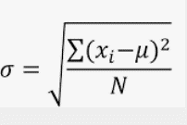
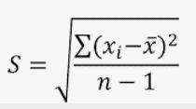

جمعیت - نمونه
تعمیم: داوری با احتمال
جمعیت
برآورد
نمونه
51

Slide 52
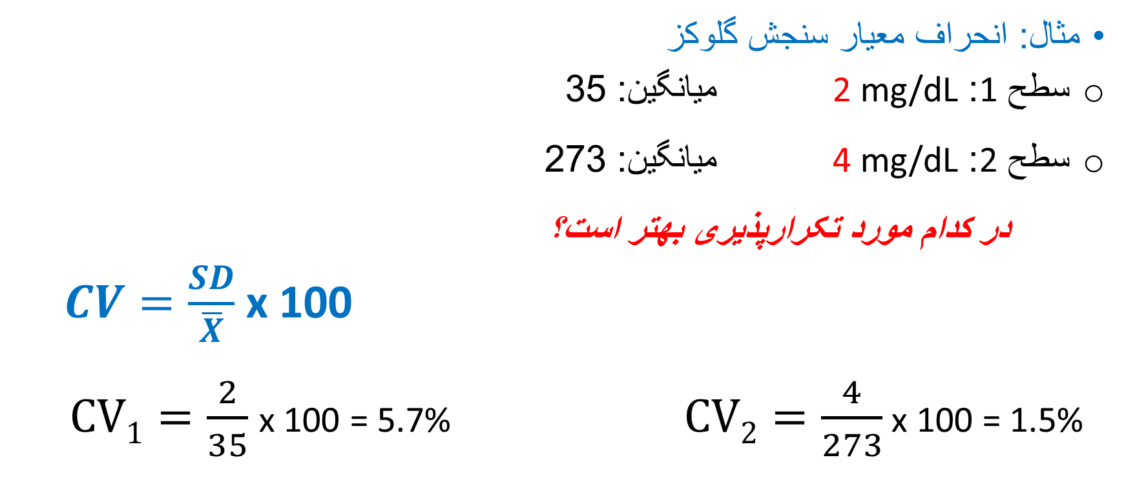
انحراف معیار نسبی Relative SD ضریب تغییرات CV
مثال: انحراف معیار سنجش گلوکز
سطح 1: 2 mg/dL میانگین: 35
سطح 2: 4 mg/dL میانگین: 273
در کدام مورد تکرارپذیری بهتر است؟
$CV=\frac{SD}{\overline{X}}$ x 100
$CV1=\frac{2}{35}$ x 100 = 5.7% $CV2=\frac{4}{273}$ x 100 = 1.5%

Slide 53
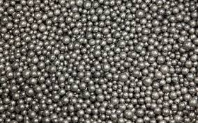
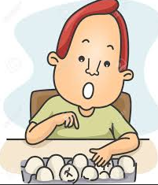
شمارش خطا
رویکرد شمارشی
رویکرد آماری (توزیع-بنیان)

Slide 54

روش شمارش

Slide 55

روش آماری (توزیع-بنیان)

Slide 56
طول
عرض
3000
عبور آب (لیتر در ساعت)
2000
1000
8:00
10
12:00
ساعت

Slide 57
طول
عرض
3000
عبور آب (لیتر در ساعت)
2000
1000
8:00
10
12:00
ساعت

Slide 58
5000
قاعده
ارتفاع
3000
عبور آب (لیتر در ساعت)
2000
1000
8:00
10
12:00
ساعت

Slide 59
5000
قاعده
ارتفاع
3000
عبور آب (لیتر در ساعت)
2000
1000
8:00
10
12:00
ساعت

Slide 60
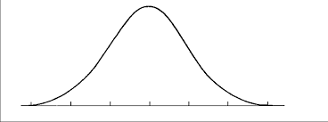
شمارش خطا به روش آماری
Mean
مثال: تکرار سنجش کراتینین بر روی یک نمونه
فراوانی
توزیع گاسی (نرمال)
SD
نتیجه

Slide 61
0.42
Target
0.50
0.58
فراوانی
نتیجه

Slide 62
0.42
Target
0.50
0.58
فراوانی
Bias
نتیجه

Slide 63
0.42
Target
0.50
0.58
فراوانی
Bias
نتیجه

Slide 64
0.42
Target
0.50
0.58
فراوانی
نتیجه

Slide 65
0.42
Target
0.50
0.58
فراوانی
نتیجه

Slide 66
0.42
Target
0.50
0.58
فراوانی
Bias
نتیجه

Slide 67
SD = 1
0.0000001%
0.0000001%
Defect Rate (DR) = 0.00000002%
= 2/10⁹

Slide 68
SD = 2
0. 13%
0.13%
Defect Rate (DR) = 0.26%

Slide 69
SD = 2.5
0.8%
0.8%
Defect Rate (DR) = 1.6%

Slide 70
SD = 3.5
4.3%
4.3%
Defect Rate (DR) = 8.6%

Slide 71
SD = 2
0. 13%
0.13%
Defect Rate (DR) = 0.26%

Slide 72
SD = 2
0. 13%
0. 13%
0.003%
BIAS = 2
2.3%
DR = ~ 2.3%
Defect Rate (DR) = 2.303%

Slide 73

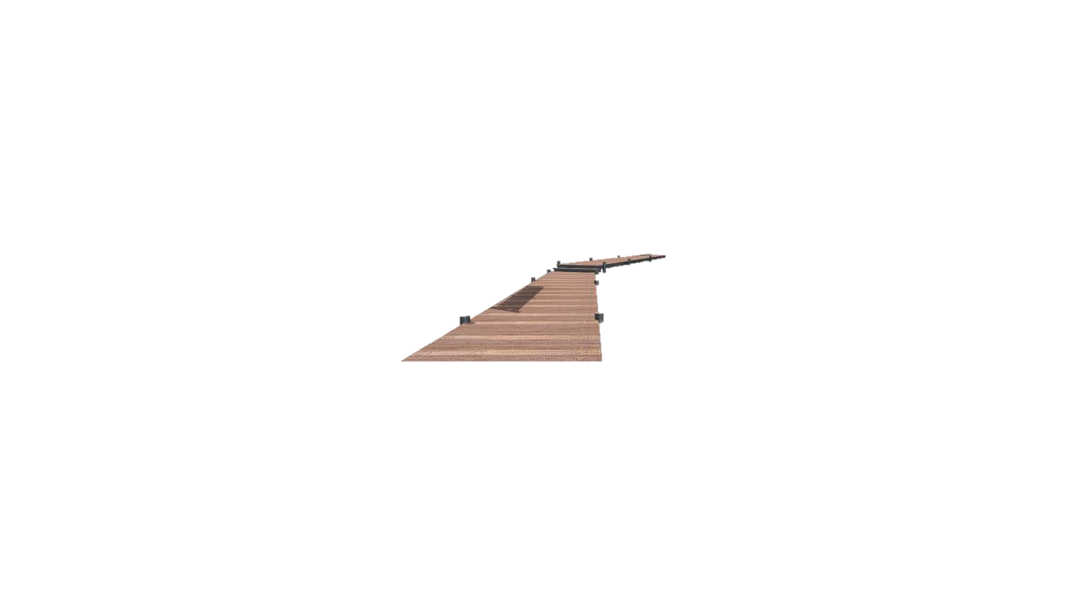
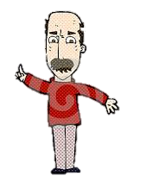


Just 3 meters!
7 meters away…; I’m really safe!
7 meter
3 meter
5 meter
2 m
5 meter

Slide 74
SD = 2
0.003%
BIAS = 2
2.3%
DR = ~ 2.3%
Defect Rate (DR) = 2.303%

Slide 75

فاصله بین میانگین و مرز (نزدیک) شاخص خوبی برای میزان خطا!
SD = 3
چند σ؟
12.6%
1.1%
BIAS = 2
چند SD؟
Defect Rate (DR) = 13.7%

Slide 76
Sigma Metric
عیار سیگما
چند σ؟
SD = 1
6 σ
6:1 = 6 SD
0.0000001%
0.0000001%

Slide 77
SM = 3
SD = 2
3 σ
6:2 = 3 SD
0. 13%
0.13%

Slide 78
SM = 2.4
SD = 2.5
2.4 σ
6:2.5 = 2.4 SD
0.8%
0.8%

Slide 79
SM = 1.7
SD = 3.5
1.7 σ
6:3.5 = 1.7 SD
4.3%
4.3%

Slide 80
SM = 3
SD = 2
3 σ
0. 13%
0.13%

Slide 81
SM = 2
SD = 2
2 σ
(6 – 2):2
= 2 SD
0.003%
BIAS = 2
2.3%

Slide 82
BIAS
TEa
TEa
TEa - Bias
SM = (TEa – |B|) / SD
SM = (%TEa – |%B|) / CV

Slide 83
SM = (TEa – |B|) / SD
مثال:
TEa = 8 mg/dL
Bias = 3 mg/dL
SD = 2
SM = (8-3)/2 =2.5
3
5/2 = 2.5
8
8
5

Slide 84
SM = (%TEa – |%B|) / CV
مثال:
TEa = 10%
Bias = 2%
CV = 1.5%
SM = (10-2)/1.5 = 5.3
2
8/1.5 = 5.3
10
8
10

Slide 85
Class | Sigma | DPM
Unacceptable | <2 | ≥45500
Poor | 2-3 | 45500 - 27000
Marginal | 3-4 | 27000 - 63
Good | 4-5 | 63 – 0.6
Excellent | 5-6 | 0.6 – 0.002
World Class | ≥6 | 0.002

Slide 86
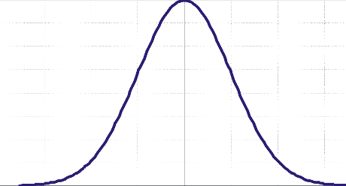
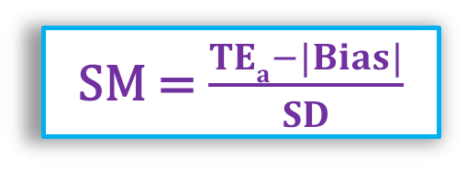
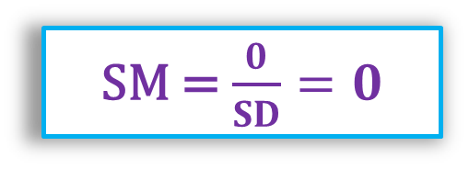
نرخ خطا نزدیک به 50% است. جواب درست اندکی بیش از 50% است.
MEAN
TV
TEa
Sigma Metric = 0
SM = $\frac{TEa−|Bias|}{SD}$
Bias = TEa
SM = $\frac{0}{SD}=0$
Defect Rate
50%

Slide 87
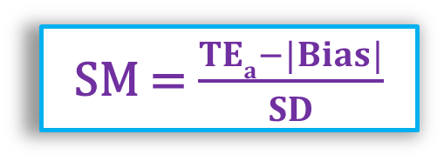
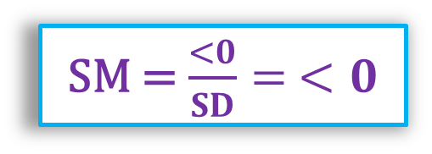
نرخ خطا بیش از 50% است؛ جواب درست، کمتر از 50% است.
TV
MEAN
SM = $\frac{TEa−|Bias|}{SD}$
TEa
SM = $\frac{<0}{SD}= <0$
Bias > TEa
SM
NEGATIVE Sigma Metric
SM = -1.3
Defect Rate
> 50%

Slide 88
عیار سیگما و افزایش خطا به دنبال جابجایی
TV
X̄
TV
X̄
1350
DPM
1
σ
3 σ
0.0002
DPM
1
σ
6 σ
32
DPM
0.0000013
DPM
SM: 4 → 3
SM: 7 → 6
DR: 32 → 1350
DR: 0.0000013→ 0.0002
هرچه عیار سیگما بالاتر باشد، به دنبال یک جابجایی معین، افزایش خطا کمتر است.

Slide 89
بهبود عملکرد – افزایش عیار سیگما با کاهش عدم صحت
1.35
SD
3.35 SD
4.70 SD
مثال
TEa = 8
SD = 1.7
Bias = -2.3 = 1.35 SD
SM = 3.35
DR = 404 DPM
کالیبر مجدد
Bias = 0
3.35 + 1.35
SM = 4.7
1.4 برابر افزایش عیار سیگما
DR = 2.6 DPM
155 مرتبه کاهش در نرخ خطا

Slide 90
بهبود عملکرد – افزایش عیار سیگما با کاهش عدم دقت
3.62
2.38
مثال
TEa = 8
SD = 3.2
Bias = -0.4 = 0.12 SD
SM = 2.38
DR = 17313 DPM
بهبود دقت
SD = 2.1
3.2/2.1 = 1.52
2.38 x 1.52
SM = 3.62
1.52 برابر افزایش عیار سیگما
DR = 296 DPM
58 مرتبه کاهش در نرخ خطا

Slide 91
عیار سیگما یعنی فاصله بین میانگین و مرز (نزدیک) به واحد SD یا CV
عیار سیگما شاخص نرخ خطا و به عبارت دیگر شاخص کیفیت عملکرد است
اگر عیار سیگما 2 باشد، نرخ خطا (بسته به مقدار عدم صحت) 5% یا کمتر از 5% است
حداقل عیار سیگمای مجاز به طور سرانگشتی 2 است

Slide 92
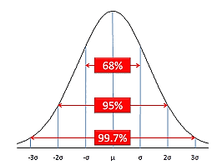

Slide 93
ارزشیابی
بررسی این که آیا عملکرد یک سامانه همان طوری است که انتظار می‌رود.

Slide 94
ارزشیابی یعنی بررسی انحراف:
جوابی که تولید کرده‌ایم چقدر با مقدار واقعی اختلاف دارد؟
آیا این مقدار انحراف به اندازه‌‌ای هست که به کاربرد جواب آسیب بزند یا نه؟

Slide 95
انواع خطا:
تکرار سنجش
اتفاقی (تصادفی)
سامانمند (منظم)
مقایسه با ماده یا روش مرجع
ثابت
نسبی (تناسبی؟)

Slide 96
مراحل ارزشیابی روش
ویلیام اسلر: پزشکی علم عدم قطعیت و هنر احتمالات است.
خطی بودن روش؛ گستره‌ی قابل گزارش
بررسی نوسان؛ تکرارپذیری
بررسی نامیزانی
بررسی مداخله‌گرها و بازیافت
بررسی مرز تشخیص روش
تایید/تعیین محدوده‌ی مرجع
ویژگی‌های مربوط به اعتمادپذیری
چند درصد از نتایج ما سالم است؟
آیا عملکرد ما قابل قبول است؟

Slide 97
بررسی خطای تصادفی
طول ارزیابی: درون دوری، درون روزی، روز به روز یا بین روزی
ماده زمینه ای: سرم، پلاسما، ادرار، CSF، مایع سروزی
سطوح ارزیابی: سطوح مهم بالینی
تعداد تکرار: حداقل 20 تکرار (مقدماتی)، بلند مدت 6 ماه
نوع نمونه: نمونه‌های بیماران، کنترل تجاری، استاندارد

Slide 98
اجزای دقت در تعاریف CLSI
دقت: نزدیکی همخوانی بین نتایج مستقل آزمایش که در شرایط معین به دست آمده است (ISO 3534-1)
دقت بینابینی
باز آفرینی
Reproducibility
دقت درون آزمایشگاهی
دقت روز به روز
دقت دور به دور
تکرارپذیری
Repeatability
یک آزمایشگاه
زمان کوتاه
یک کاربر
وسایل یکسان
آزمایشگاه‌های گوناگون
شماره ساخت‌های گوناگون مواد،
شماره ساخت‌های گوناگون کالیبراتور
کاربران مختلف و وسایل مختلف
زمان طولانی
یک آزمایشگاه
زمان معین
کاربران مختلف
وسایل یکسان
شماره ساخت‌ معرف‌ها و کالیبراتورها ممکن است فرق کند
دقت درون دوری سابق

Slide 99
اجزای دقت در تعاریف CLSI
دقت بینابینی
باز آفرینی
Reproducibility
دقت درون آزمایشگاهی
دقت روز به روز
دقت دور به دور
تکرارپذیری
Repeatability
یک آزمایشگاه
زمان کوتاه
یک کاربر
وسایل یکسان
آزمایشگاه‌های گوناگون
شماره ساخت‌های گوناگون مواد،
شماره ساخت‌های گوناگون کالیبراتور
کاربران مختلف و وسایل مختلف
زمان طولانی
یک آزمایشگاه
زمان معین
کاربران مختلف
وسایل یکسان
شماره ساخت‌ معرف‌ها و کالیبراتورها ممکن است فرق کند
دقت درون دوری سابق

Slide 100
اجزای دقت در تعاریف CLSI
دقت بینابینی
باز آفرینی
Reproducibility
دقت درون آزمایشگاهی
دقت روز به روز
دقت دور به دور
تکرارپذیری
Repeatability
یک آزمایشگاه
زمان کوتاه
یک کاربر
وسایل یکسان
آزمایشگاه‌های گوناگون
شماره ساخت‌های گوناگون مواد،
شماره ساخت‌های گوناگون کالیبراتور
کاربران مختلف و وسایل مختلف
زمان طولانی
یک آزمایشگاه
زمان معین
کاربران مختلف
وسایل یکسان
شماره ساخت‌ معرف‌ها و کالیبراتورها ممکن است فرق کند
دقت درون دوری سابق

Slide 102
مثال:
نمودارتوزیع وزن یک کودکان مدرسه گاسی است؛
میانگین وزن کودکان: 50 کیلوگرم؛
انحراف معیار: 1.5 کیلوگرم؛
وزن 68% پیرامون میانگین؟
وزن 95% پیرامون میانگین؟
وزن 99.7% پیرامون میانگین؟
48.5 تا 51.5
47 تا 53
45.5 تا 54.5

Slide 103
مثال: تکرارپذیری 1 ماهه آزمایش گلوکز
میانگین: 100 mg/dL
انحراف معیار: 3 mg/dL
68% نتایج میانی از *** تا *** است.
95% نتایج میانی از *** تا *** است.
99.7% نتایج میانی از *** تا *** است.

Slide 104
مثال: تکرارپذیری 1 ماهه آزمایش گلوکز
میانگین: 100 mg/dL
انحراف معیار: 3 mg/dL
68% نتایج میانی از 97 تا 103 است.
95% نتایج میانی از 94 تا 106 است.
99.7% نتایج میانی از 91 تا 109 است.

Slide 105
داوری مقدماتی:
کوتاه مدت (یک دوره یا یک روزه): پیش درآمد؛ بهترین عملکرد یک روش
CV < ¼ ATE
تکرارپذیری بلند مدت: بررسی اصلی تکرارپذیری
CV < 1/3 ATE

Slide 106
تاثیر تعداد نتایج بر قابل اطمینان بودن برآورد
ماه | 1 | 2 | 3 | 4 | 5 | 6 | 7 | 8 | 9 | 10
شماره کنترل | 1-20 | 21-40 | 41-60 | 61-80 | 81-100 | 101-120 | 121-140 | 141-160 | 161-180 | 181-200
کوتاه مدت
Mean | 108.1 | 108.5 | 108.3 | 108.2 | 107.9 | 107.6 | 108.1 | 107.8 | 108.1 | 108.0
SD | 2.26 | 2.04 | 2.45 | 2.07 | 1.86 | 2.58 | 2.19 | 1.47 | 2.15 | 2.03
CV | 2.1 | 1.9 | 2.3 | 1.9 | 1.7 | 2.4 | 2.0 | 1.4 | 2.0 | 1.9
انباشتی
شماره کنترل | 1-20 | 1-40 | 1-60 | 1-80 | 1-100 | 1-120 | 1-140 | 1-160 | 1-180 | 1-200
Mean | 108.1 | 108.3 | 108.2 | 108.2 | 108.1 | 108.0 | 108.1 | 108.1 | 108.1 | 108.0
SD | 2.26 | 2.14 | 2.23 | 2.17 | 2.11 | 2.20 | 2.19 | 2.12 | 2.11 | 2.09
CV | 2.1 | 2.0 | 2.1 | 2.0 | 2.0 | 2.0 | 2.0 | 2.0 | 2.0 | 1.9

Slide 113
Mean = 108.2
SD = 2.13
CV = 2.0
n | 200 | 95%CI |  | Range
Mean | 108 | 107.7 | 108.3 | 0.6
SD | 2.09 | 1.90 | 2.33 | 0.4
ماه | 1 | 2 | 3 | 4 | 5 | 6 | 7 | 8 | 9 | 10
شماره کنترل | 1-20 | 21-40 | 41-60 | 61-80 | 81-100 | 101-120 | 121-140 | 141-160 | 161-180 | 181-200
کوتاه مدت
Mean | 108.1 | 108.5 | 108.3 | 108.2 | 107.9 | 107.6 | 108.1 | 107.8 | 108.1 | 108.0
SD | 2.26 | 2.04 | 2.45 | 2.07 | 1.86 | 2.58 | 2.19 | 1.47 | 2.15 | 2.03
CV | 2.1 | 1.9 | 2.3 | 1.9 | 1.7 | 2.4 | 2.0 | 1.4 | 2.0 | 1.9
انباشتی
شماره کنترل | 1-20 | 1-40 | 1-60 | 1-80 | 1-100 | 1-120 | 1-140 | 1-160 | 1-180 | 1-200
Mean | 108.1 | 108.3 | 108.2 | 108.2 | 108.1 | 108.0 | 108.1 | 108.1 | 108.1 | 108.0
SD | 2.26 | 2.14 | 2.23 | 2.17 | 2.11 | 2.20 | 2.19 | 2.12 | 2.11 | 2.09
CV | 2.1 | 2.0 | 2.1 | 2.0 | 2.0 | 2.0 | 2.0 | 2.0 | 2.0 | 1.9

Slide 114
بررسی نامیزانی (عدم صحت) Bias
جواب‌های تباد‌ل‌پذیر
روش به روش و آزمایشگاه به آزمایشگاه
چرا باید «میزان» باشیم؟

Slide 115
ویژگی های روش مقیاس:
ردیاب‌پذیر بودن؛ TRACEABILTY
رسیدن رد آن به یک روش و/یا ماده‌ی مرجع
عدم قطعیت؛ MEASURMENT UNCERTAINTY
خطای مجاز کل کوچکتر از روش مورد ارزیابی (پایش کیفیت بسیار سختگیرانه)
تبادل‌پذیری؛ COMMUTABILTY
رفتارش با نمونه‌، همانند رفتار روش ما با نمونه باشد

Slide 116
سلسله مراتب ردیابی‌پذیری روش‌های روزمره به یک روش مرجع
پیشنهاد Tietz در 1977؛ پذیرفته و ارائه شده به وسیله‌ی ISO
ماده‌ی مرجع اولیه
عدم قطعیت کامل
با واحد SI
روش مرجع اولیه
عدم قطعیعت
ماده‌ی مرجع ثانویه
- زمینه همانند نمونه
روش انتخابی
کالیبراتور روزمره
نمونه‌ی بیمار
جواب بیمار
روش روزمره

Slide 117
PRM: کریستال کورتیزول؛ بررسی شیمیایی برای ناخالصی
NIST SRM 92
ماده‌ی مرجع اولیه
عدم قطعیت کامل
با واحد SI
کالیبراتور اولیه: فرآورده‌ی کورتیزول با خلوص معین، مثلا 0.998 و CI 95% برابر 0.001±
کورتیزول
روش مرجع اولیه
ID-GC-MS
ماده‌ی مرجع ثانویه
- زمینه همانند نمونه
یک مجموعه سرم انسانی تک دهنده ساخت IRMM
ERM-DA451/IFCC
تبادل‌پذیر با روش انتخابی مورد نظر
روش انتخابی
کالیبراتور روزمره
تبادل‌پذیر با روش روش روزمره
روش روزمره

Slide 118
ردیاب بودن به مواد مرجع در حال حاضر
راهنمای یکسان‌سازی تشخیص PCOS (2018)
آزمایش AMH در حال حاضر برای تشخیص PCOS مناسب نیست
- روش‌های موجود به یک ماده/روش مرجع ردیابی ندارند
ISO-15189
نتیجه‌ها باید به طور جهانی قابل مقایسه باشند و این نیازمند ردیابی‌پذیری مترولوژیک و گزارش کردن عدم قطعیت است
JCTLM
Joint Committee for Traceability in Laboratory Medicin
ERM-DA471K for cystatin C
…commutable for … Siemens N Latex cystatin C Test Kit run on a BN ProSpec (Siemens Healthcare Diagnostics), the Sentinel CH assay run on an Architect c16000 (Abbott Laboratories), and the Gentian cystatin C immunoassay performed on an Architect ci8200
الکترولیت‌ها، متابولیت‌ها، استروئیدهای و هورمون‌های تیروئیدی
NCEP; Cholesterol
NKF; Creatinine, eGFR
NGSP/UKDPS; A1C
CDC + NIST; VDSP
IVD Directive EC 98/79/2003
ERM-DA470K: پروتئین‌های سرم
The commutability of ERM-DA471/IFCC for use with additional manufacturer’s measurement procedures is being evaluated
مشکل با هورمون‌های پروتئینی

Slide 119
ردیاب بودن به مواد مرجع در حال حاضر
How to Say No to Reporting Ct Values
CLN; Dec. 2021: 47(10)
The utilization of Ct values to guide patient management is discouraged. Correlation with viral load, viral burden, or infectivity has not been established for qualitative SARS-CoV-2 tests. Numerous factors such as biological variance, adequacy of sample, time of exposure, instrumentation, methodology, lack of certified reference material, and regulatory factors influence the Ct values detected in qualitative SARS-CoV-2 assays. Therefore, AACC discourages reporting or disclosing Ct values to guide patient management.
https://www.aacc.org/cln/articles/2021/december/how-to-say-no-to-reporting-ct-values?utm_source=cln-etoc&utm_medium=email&utm_campaign=dec-etoc-2021&utm_content=ct%20values

Slide 120
تعیین عدم صحت با استفاده از مواد مرجع دستورکار CLSI EP15
Part 2

Slide 121
Statistical basis
BIAS = Mean - TV
TV
Mean
Standard uncertainty of RM, u_{RM}
Standard uncertainty of Mean, u_{Mean}
u: ~68% probability
u: ~68% probability

Slide 122
Statistical basis
Reference Material (MR) with Target Values
Assaying RM to estimate user Mean
TV
Mean
Standard uncertainty of RM, u_{RM}
Standard uncertainty of Mean, u_{Mean}
u: ~68% probability
u: ~68% probability

Slide 123
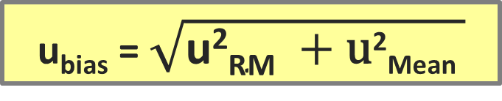
Statistical basis
u_{bias} = $\sqrt{\text{u}\text{2}\text{RM} +\text{u}\text{2}\text{Mean} }$
Standard uncertainty of Bias
u: ~68% probability

Slide 124
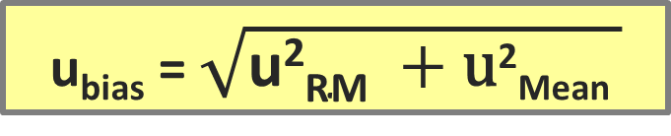
Statistical basis
u_{bias} = $\sqrt{\text{u}\text{2}\text{RM} +\text{u}\text{2}\text{Mean} }$
Standard uncertainty of Bias
U_{bias} = m * u_{bias}
Expanded uncertainty of Bias
TV

Slide 125
Statistical basis
u_{bias} = $\sqrt{\text{u}\text{2}\text{RM} +\text{u}\text{2}\text{Mean} }$
Standard uncertainty of Bias
U_{bias} = m * u_{bias}
Expanded uncertainty of Bias
TV - U_{bias}
TV + U_{bias}
TV

Slide 126


VI = TV ± U_{bias}
Statistically Significant Bias
TV
- U_{Bias}
+ U_{Bias}
$$\overset{̿}{X}$$
$$\overset{̿}{X}$$

Slide 127
Specifications of RMs
Standard Reference (CRM) - JCTLM, IFCC, NIST, WHO,…
u_{RM} presented in certificate
df_{RM} = ∞
May not appropriate for some labs: Accessibility, commutability, cost, stability
Spiked sample - e.g. drugs
Practically u_{RM} is considered zero and df_{RM} considered ∞

Slide 128

EQA materials – Preferably unaltered patient samples
TV = Group Mean
u_{RM} = SD_{Group}/$\sqrt{\text{nLab} }$
df_{RM} = nLab – 1
PT (Proficiency Testing) materials
TV, u_{RM} & df_{RM} as EQA
nLab > 10; preferably > 20
Some labs provide more results
QC & Calibration Verification materials
u_{RM} assumed zero
df_{RM} assumed infinity
Unrealistic assumptions

Slide 129
Conventional TVs
u_{RM} = 0
df_{RM} = ∞
Patient samples tested in one or more central labs
Patient samples sent to a lab traceable to a reference hierarchy
Previously collected QC data
The observed difference reflects “TRUENESS” if a high quality method is used for assigning TV

Slide 130


Slide 131

Fortress Diagnostics
EQA Examples

Slide 132
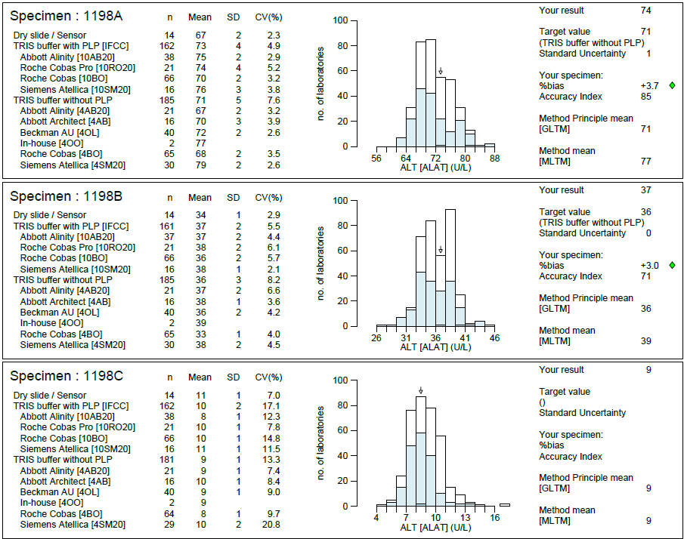
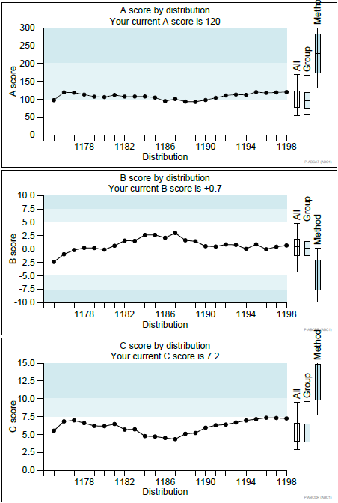
ALT

Slide 133
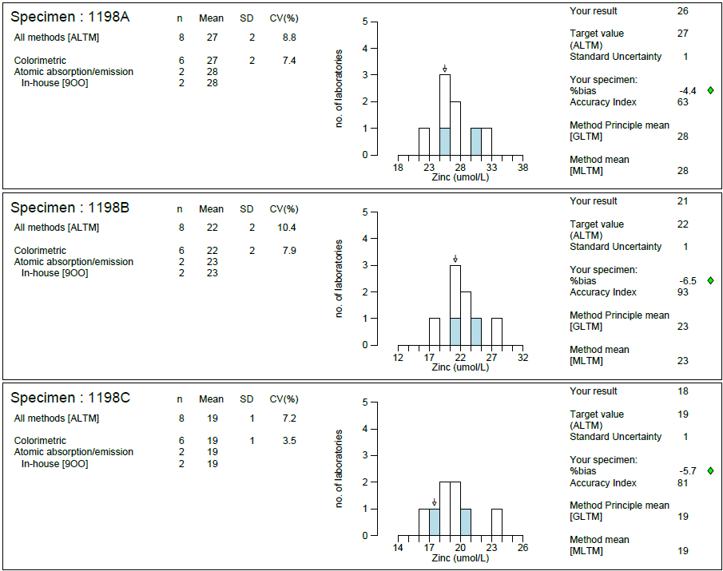
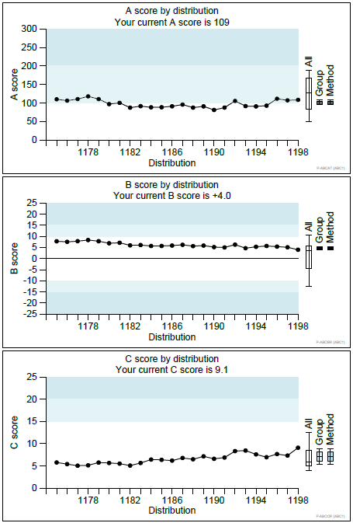
Zinc

Slide 134
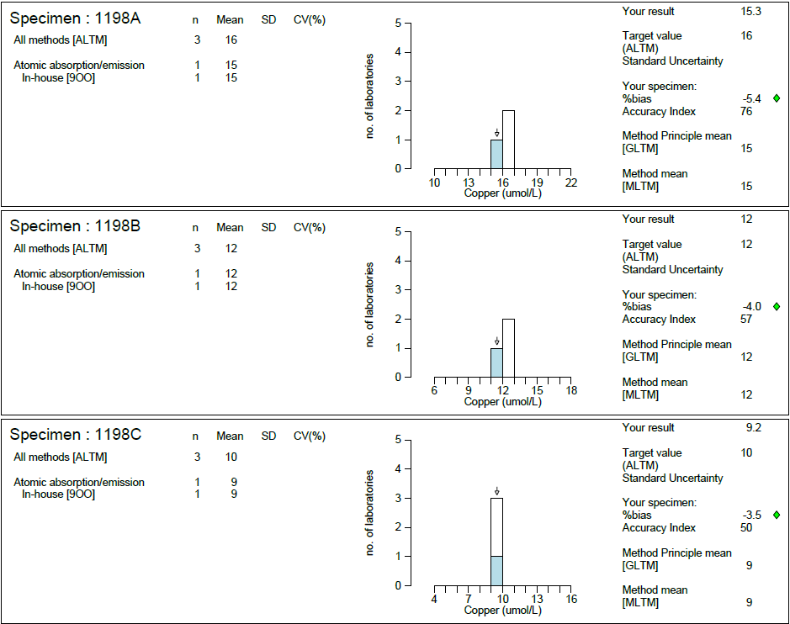
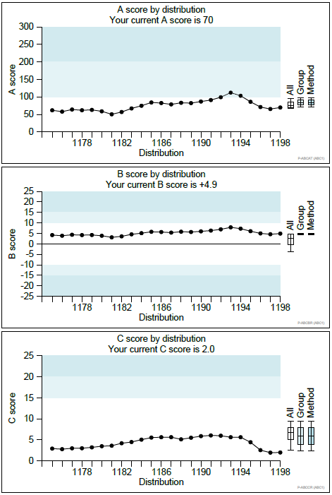
Copper

Slide 135
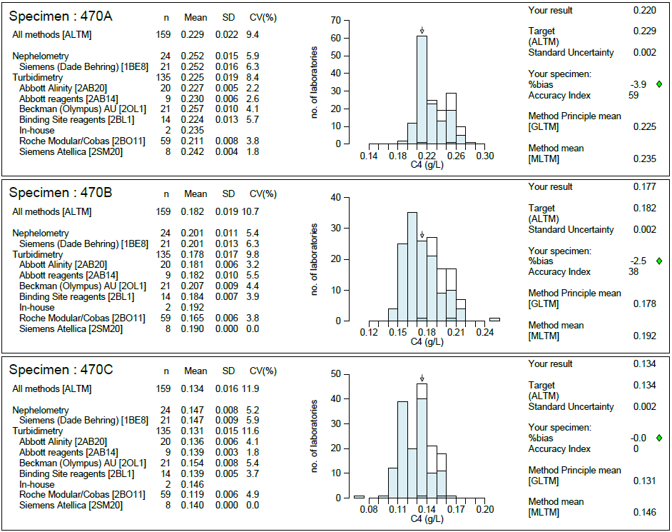
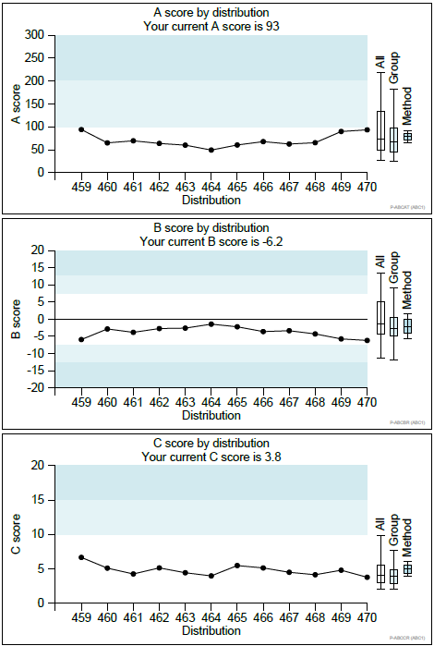
C4

Slide 136
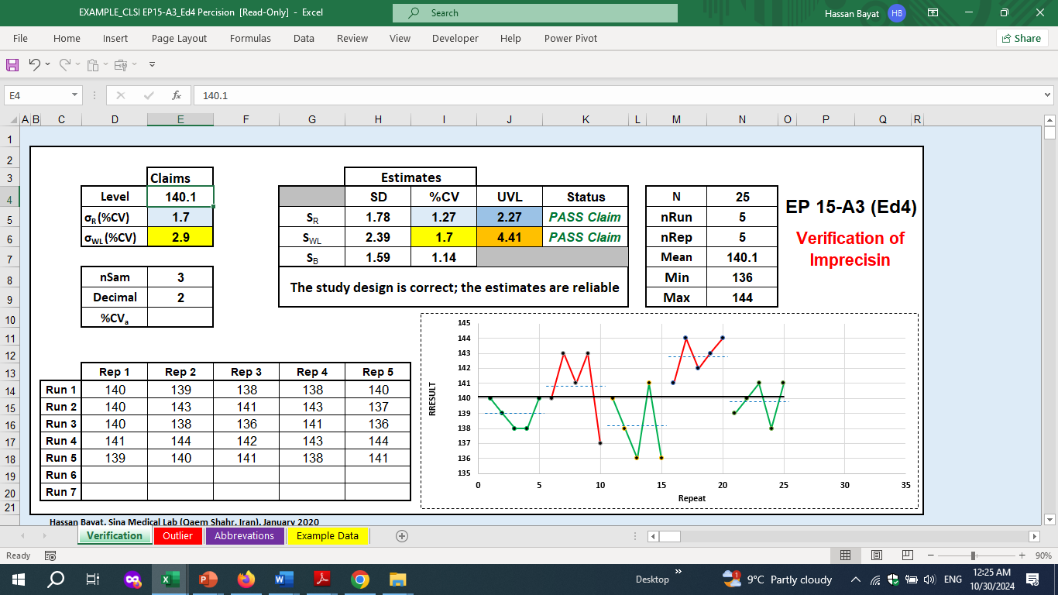

Slide 138
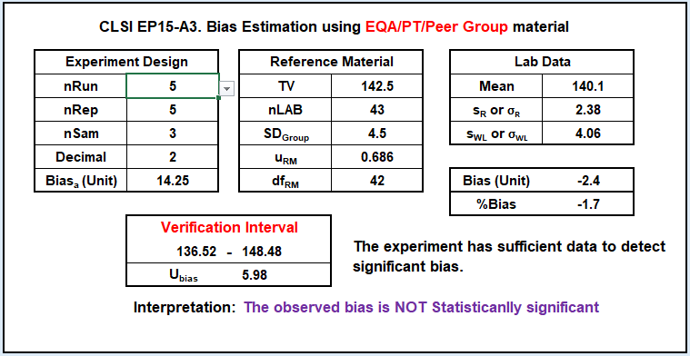

Slide 144
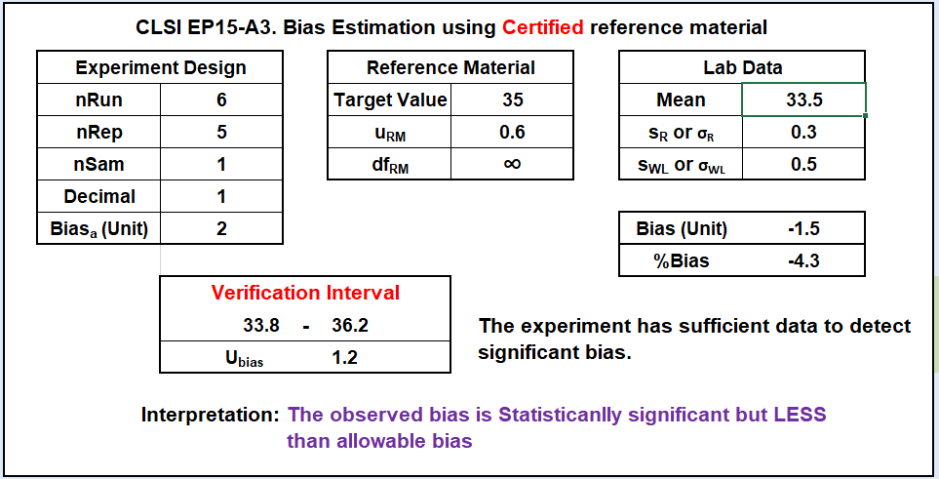

Slide 148
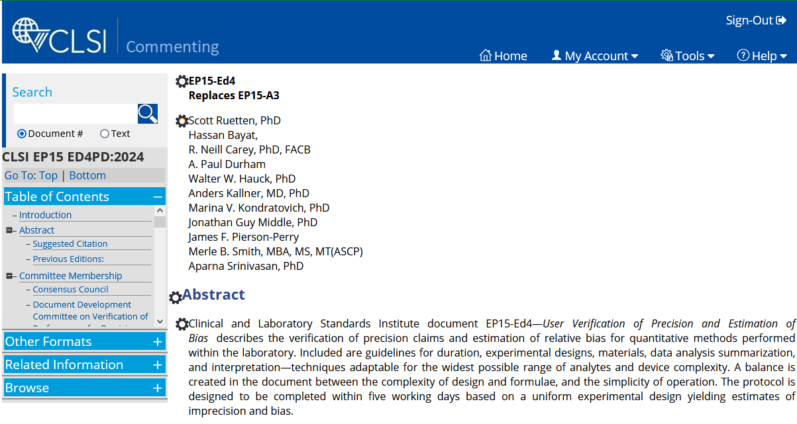

Slide 150
تعیین عدم صحت با استفاده از روش مرجع
معادله‌ی بازگشت
(Regression)

Slide 151
عواملی که هنگام تعیین عدم صحت به روش مقایسه با روش مرجع باید در نظر گرفت:
تبادل‌پذیری نمونه؛ نمونه‌ی بیماران
سطح‌های تصمیم‌گیری
تعداد نمونه: دست کم 40 نمونه‌ی بیمار در گستره‌ی با اهمیت از نظر بالینی
دست کم در طول 5 روز کاری؛ در طول 20 روز بهتر است
به صورت دوتایی با هر دو روش
اگر سطح نمونه‌ها در تمام گستره‌ی مهم بالینی گسترده باشد، 20 نمونه‌ هم کافی است
اگر اساس سنجش فرق می‌کند، باید 100 تا 200 نمونه استفاده شود تا اثر مداخله‌گرها بررسی شود.

Slide 152
Y (آزمون) | X (مرجع)
y1 | x1
y2 | x2
y3 | x3
… | …
yn | xn
Y؛ روش مورد ارزشیابی
؛ روش مرجع (مقیاس)X

Slide 153
اطمینان پذیری
محاسبه‌ی نامیزانی
r =[ NΣXY - (ΣX)(ΣY) / Sqrt([NΣX² - (ΣX)²][NΣY² - (ΣY)²])] ضریب همبستگی:
r > 0.975
استفاده از معادله ی بازگشت خطی ساده
Simple Linear Regression

Slide 154
همبستگی ضعیف
r = 0.65
Y؛ روش مورد ارزشیابی
50
10
5
10
20
؛ روش مرجع (مقیاس)X

Slide 155
B = (NΣXY - (ΣX)(ΣY)) / (NΣX² - (ΣX)²) A = (ΣY - b(ΣX)) / N
r > 0.975
همبستگی خوب
خط حداقل مجذورها
Y = A + BX
Y
Xc1
Xc2
Xc3
X

Slide 156
A: نمایانگر خطای سامانمند ثابت
Constant SE = A
B: نمایانگر خطای سامانمند نسبی
Proportional SE = B-1
تفسیر معادله‌ی خط بازگشتY = A + BX
A = 0
B = 1
Y = X
Y
X

Slide 157
فقط خطای سامانمند ثابت
A ≠ 0
B = 1
Y = A + BX
Y
Y = -5 + X
CE =
A = -5
PE = B - 1
= 1 – 1 = 0
0
X
-5

Slide 158
فقط خطای سامانمند نسبی
A = 0
B ≠ 1
Y = A + BX
Y
Y = 0.9X
CE = 0
PE = 0.9 - 1
= -0.1
= -10%
X

Slide 159
خطای سامانمند ثابت و نسبی
A ≠ 0
B ≠ 1
SE
CE
PE
Y = A + BX
SE
CE
Y = -5 + 0.9X
PE
CE = -5
PE = 0.9 - 1
= -10%
Xc1
Xc2

Slide 160
خطای سامانمند ثابت و نسبی
A ≠ 0
B ≠ 1
413
Y = A + BX
Glucose:
Y = 8 + 0.9X
CE = 8 mg/dL
PE = 0.9-1 = -0.1
SE = -8%
SE = -6%
188
SE = -2%
98
35
SE = +17%
Xc =30
Xc =100
Xc = 200
450

Slide 161
خطای سامانمند ثابت و نسبی
A ≠ 0
B ≠ 1
Bias = 17.5%
470
Y = A + BX
Glucose:
Y = -10 + 1.2X
CE = -10 mg/dL
PE = 0.2
Bias = 15%
230
Bias = 10%
110
Bias = 0%
50
Bias = -13%
26
30
50
100
200
400

Slide 162
محاسبه‌ی نامیزانی
r > 0.975
Y_{C} = A + BX_{C}
Bias = Y_{C} - X_{C}
%Bias = (Bias/X_{C}) x 100
Y = A + BX

Slide 163
محاسبه‌ی نامیزانی؛ مثال
r = 0.98 ; Y = -5 + 1.05X
Y₅₀ = -5 + 1.05 * 50 = 47.5
Bias₅₀ = 47.5 – 50 = -2.5 mg/dL
%Bias₅₀ = (2.5/50) * 100 = -5%
Y₁₀₀ = -5 + 1.05 * 100 = 100
%Bias₁₀₀ = (0/100) * 100 = 0%
Y₂₀₀ = -5 + 1.05* 200 = 205
%Bias₂₀₀ = (5/200) * 100 = 2.5%
سنجش گلوکز

Slide 164
محاسبه‌ی نامیزانی؛ مثال
سنجش کورتیزول
Y₁₅₀ = 158; %B = 5.3%
Y₂₄₀ = 366; %B = 4.6%
Average Bias = 5%
برآورد قابل اطمنیان «عدم صحت»

Slide 165
مثال: حلقه‌های بازی دور کمری
خطای کل مجاز: 10%
حداکثر خرابی قابل قبول: 5%
ارزیابی تولید حلقه‌های 100 سانتی متری:
Mean= 102 cm SD = 3 cm
عملکرد: 95% تولید در فاصله است.
96 تا 108
Bias = 102 – 100 = 2 cm
Bias = (2/100)x100 = 2%
Mean:102
96
108
95% تولید
BIAS
بازه‌ی خطای مجاز
90
110
Target: 100

Slide 166
Target Value: 104 mg/dL ATE (CLIA): 10%
Mean= 103 SD = 1.5
95% از نتایج گلوکز این آزمایشگاه بین 100 تا 106 است.
مثال: سنجش ماده مرجع گلوکز
103
106
Bias = 103 – 104 = -1 mg/dL
Bias = (-1)/104 = -0.96%
100
95% نتایج
Bias
معیار
93.6
104
TV
114.4

Slide 167
تصمیم‌گیری در باره‌ی روش
TEa = 10%
Bias = 2%
CV = 3%
2%
10% -
هدف
10% +

Slide 168
تصمیم‌گیری در باره‌ی روش
TEa = 10%
Bias = 2%
CV = 3%
پذیرفته!
6%
6%
2%
10% -
هدف
10% +

Slide 169
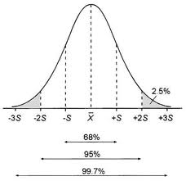
تصمیم‌گیری در باره‌ی روش
TEa = 30%
Bias = -10%
CV = 7%
ALP
14%
پذیرفته!
14%
10%
30% -
هدف
30% +

Slide 170
تصمیم‌گیری در باره‌ی روش
ناپذیرفته!
TEa = 6%
Bias = 0%
CV = 5%
A1C
10%
10%
6% -
هدف
6% +

Slide 171

تصمیم‌گیری در باره‌ی روش
TEa = 6%
CV = 0.5%
Bias = -7.5%
A1C
ناپذیرفته!
1%
1%
6% -
هدف
6% +

Slide 172
محاسبه خطای سنجشی کل TAE
A1C
B = -2%
CV = 1.5%
TAE (TE) = |B | + 2CV
حداکثر خطایی که ممکن است یک نتیجه به دلیل حاصل جمع خطاهای ناشی از نامیزانی و نوسان داشته باشد.
هدف
6% -
6% +

Slide 173
فرمول کلی خطای کل
TAE = |B| + Z*SD
%TAE = |%B| + Z*CV
بسته به مقدار مجاز جواب نادرست
Z | مقدار مجاز خرابی
1 | 32%
2 | 5%
3 | 0.3%
 | 0.1%
 | 0.01%
 | 0.0000002%
TE = |B| + 2SD
3.3
3.9
6

Slide 174
تصمیم‌گیری در باره‌ی روش
مثال:
1) ارزشیابی سنجش Hb:
B = 4%
CV = 1.5%
TE = 7%
TEa = 6%; TE > TEa
× ناپذیرفته
2) ارزشیابی سنجش T4:
B = 10%
CV = 3%
TE = 16%
TEa = 20%; TE < TEa
پذیرفته
پذیرفته

Slide 175
تصمیم‌گیری در باره‌ی روش
مثال:
3) ارزشیابی سنجش PT:
B = 5%
CV =6%
TEa = 15%
× ناپذیرفته
2) ارزشیابی سنجش Na:
B = 1%
CV = 0.2%
TEa = 3%
پذیرفته
پذیرفته

Slide 176
عیار سیگما Six metrics
TEa = 30%
Bias = 10%
CV = 4
SM = 5
اطلاعاتی بیش از گزارش «قبول/مردود»
گزارش «چقدر خوب/چقدربد»
مقدار عددی کیفیت!
ALP

Slide 177

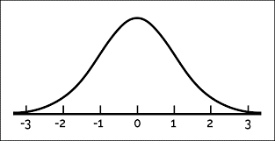
عیار سیگما و خطای کل
TE = Bias + 2 SD
TE ≤ TEa
DR < 5%
-TEa
Target
+TEa
SM = ?
SM = 3.2
|
|

Slide 178
عیار سیگما و خطای کل
TE = Bias + 2 SD
TE ≤ TEa
DR < 5%
-TEa
Target
+TEa
SM = 4
|

Slide 179
عیار سیگما و خطای کل
TE = Bias + 2 SD
TE ≤ TEa
DR < 5%
-TEa
Target
+TEa
SM = 5.3
|

Slide 180
عیار سیگما و خطای کل
TE = Bias + 2 SD
TE ≤ TEa
DR = 5%
-TEa
Target
+TEa
SM = ?
SM = 2
|

Slide 181
عیار سیگما و خطای کل
TE = Bias + 2 SD
TE ≤ TEa
DR = 5%
-TEa
Target
+TEa
SM = ?
SM = 2
|

Slide 182
عیار سیگما و خطای کل
TE = Bias + 2 SD
TE ≤ TEa
DR = 5%
-TEa
Target
+TEa
SM = 2
|

Slide 183
عیار سیگما و خطای کل
TE = Bias + 2 SD
TE ≥ TEa
DR > 5%
-TEa
Target
+TEa
SM < 2
مردود
|

Slide 184
عیار سیگما و خطای کل
TE ≤ TEa
SM ≥ 2
بیشتر از 95% جواب درست
کمتر از 5% جواب نادرست

Slide 185
گزینش روش سنجش
تهیه‌ی دستورکار اجرای معیار
SOP
آموزش
مستند کردن
مراقبت از اجرای خوب
سدکردن راه‌های خراب شدن کار
نصب زنگ هشدار
پایش کیفیت
ارزشیابی روش
راه انداختن روش

Slide 186
مثال:
معدل یک ماه اول سه دانش‌آموز به ترتیب: 18- 17- 14
نوسان: حدود 2 نمره
نمره‌ی قبولی در آخر سال: 12
کدام یک حاشیه‌ی اطمینان بیشتری دارد؟
قبولی کدامیک مطمئن‌تر است؟
مراقبت از کدام یک آسان‌تر است؟
مرز اقدام افت نمره برای هر دانش‌آموز:
4؛ 3؛ 2
تناوب بررسی؟
تعداد افت نمره برای اقدام؟

Slide 187
ISO 15189:
تضمین کیفیت: آزمایشگاه باید نشان دهد که کیفیت مورد نظر برای نتیجه‌ی آزمایش‌ها به دست می‌آید.
آزمایشگاه شیوه‌هایی را برای آزمایش خواهد برگزید که از نظر کاربرد مورد نظر ارزشیابی شده باشند.
معیار 493.1256 CLIA برای شیوه‌های کنترل:
آزمایشگاه باید بر پایه‌ی ویژگی‌های اجرایی که به وسیله‌ی آزمایشگاه تایید یا تعیین شده است تعداد، نوع، و تناوب آزمایش مواد کنترل را تعیین کند.
آزمایشگاه شیوه‌هایی را برای پایش کیفیت طراحی خواهد کرد که به دست آمدن کیفیت مورد نظر برای نتیجه‌ها را تایید می‌کند.

Slide 188
طراحی برنامه‌ی پایش کیفیت
پایش کیفیت:
گذاشتن سد سر راه خطرهای خراب شدن کار
گذاشتن زنگ هشدار
پایش کیفیت آماری SQC

Slide 189
پایش کیفیت
خوب: دست کم 95% از تولید درون مرزهای TEa باشد؛
حداکثر 5% از تولید بیرون از مرزهای مجاز باشد.
بد: بیش از 5% از نتایج بیرون از مرزهای TEa باشد!

Slide 190
عیار سیگما و پایش کیفیت
وظیفه پایش کیفیت:
رد کردن عملکرد وقتی که نرخ خطا بیش از نرخ مجاز می‌شود؛ یعنی عیار سیگمای عملکرد کمتر از سیگمای مجاز می‌شود
علت افزایش نرخ خطا (کاهش سیگمای عملکرد):
افزایش عدم صحت
افزایش عدم دقت

Slide 191

TV
TV + TEa
TV - TEa
SMa = 2
QC
1 - خطای سامانمند (SE): جابجایی کالیبراسیون

Slide 192
TV - TEa
TV
TV + TEa
SMa = 2
QC
2 - خطای اتفاقی (RE): چند برابر شدن عدم دقت

Slide 193

هر چه از حاشیه دورتر، حاشیه امنیت بیشتر (ایمن‌تر)
هر چه حاشیه امنیت بیشتر، مراقبت کمتر
C
C
B
B
پایدار؛ تحت کنترل
ناپایدار؛ بیرون از کنترل
A
A

Slide 194
- TEa = 93 g/L
Target
100 g/L
+ TEa = 107 g/L
C
مثال:
Hb
TEa = 7%
SMa = 2
SM = 7
B = 0
SD = 1 fL
Safety Margin = 5 SD
SMa = 2
B
هر چه از حاشیه دورتر، حاشیه امنیت بیشتر (ایمن‌تر)
هر چه عیار سیگما بالاتر، حاشیه امنیت بیشتر (ایمن‌تر)
SM = 5
B = 2 fL
SD = 1 fL
3 SD
A
هر چه حاشیه امنیت بیشتر، پ ک کمتر
هر چه حاشیه امنیت بیشتر، مراقبت کمتر
SM = 3.5
B = 3.5 fL
SD = 1.4 fL
0.5 SD

Slide 195
- TEa = 93 g/L
Target
100 g/L
+ TEa = 107 g/L
C
مثال:
Hb
TEa = 7%
SMa = 2
SM = 7
B = 0
SD = 1 fL
Safety Margin = 5 SD
SMa = 2
هر چه سیگما بالاتر،
پایش کیفیت ساده‌تر
B
SM = 5
B = 2 fL
SD = 1 fL
3 SD
A
SM = 3.5
B = 3.5 fL
SD = 1.4 fL
0.5 SD

Slide 196
پایش کیفیت
مثال: سنجش TSH
TE_{a} = 20%
حفظ کیفیت
 | عیار سیگما (SM) | شماره
 | 3.8 | 1
 | 2.1 | 2
 | 6.5 | 3
 | 1.75 | 4
 | 8.5 | 5
ناپذیرفته

Slide 197
پایش کیفیت
جاده‌ی TSH
3.8 سیگما
مثال: سنجش T4
TE_{a} = 20%
2.1 سیگما
آسانی نگهداری خوبیت
 | عیار سیگما (SM) | شماره
 | 3.8 | 1
 | 2.1 | 2
 | 6.5 | 3
 | 1.75 | 4
 | 8.5 | 5
6.5 سیگما
1.75 سیگما
ناپذیرفته
8.5 سیگما
20% -
20% +

Slide 198
پایش کیفیت
مثال: سنجش TSH
TE_{a} = 20%
حفظ کیفیت
 | عیار سیگما (SM) | شماره
نیمه آسان | 3.8 | 1
سخت | 2.1 | 2
آسان | 6.5 | 3
 | 1.75 | 4
خیلی خیلی آسان! | 8.5 | 5
ناپذیرفته

Slide 199
- TEa = 93 g/L
Target
100 g/L
+ TEa = 107 g/L
SM = 7
SE_{crit} = 5
Safety Margin = 5 SD
SMa = 2
SE_{crit} = SM - 2
SM = 5
SE_{crit} = 3
3 SD
SM = 3.5
SE_{crit} = 0.5
0.5 SD

Slide 200
پاییدن کیفیت؛ گذاشتن زنگ هشدار
اجزای زنگ آماری:
ماده کنترل
مرزهای پذیرش/رد
معیارهای تفسیر

Slide 201
نداریم!
ویژگی‌های یک زنگ هشدار ایدآل:
1) هرگاه اشکالی رخ داد زنگ بزند؛ احتمال خطایابی آن 100% باشد
Probability of Error Dtection; P_{ed} = 100%
2) وقتی اشکالی در کار نیست هرگز زنگ نزند؛ احتمال هشدار کاذب آن 0% باشد
Probability of False Rejecion; P_{fr} = 0%

Slide 202
ویژگی‌های یک زنگ هشدار عملی:
Ped ≥ 90%
Pfr ≤ 5%

Slide 203
عوامل دخیل در طراحی پایش کیفیت
وسعت مرز قابل قبول
تعداد سنجش ماده کنترل در هر بار
تعداد قوانین پایش کیفیت
تناوب انجام پایش کیفیت

Slide 204
وسعت مرزهای پ ک
Pfr = 0.05%
Ped = 0.6%
3.5 S
Pfr = 0.27%
Ped = 2.3%
Pfr = 4.5%
Ped = 15.9%
Mean
SHIFT
3.5 S
The tighter QC limit, the higher Ped; the higher Sensitivity
Ped ≥ 90% & Pfr ≤ 5%
The tighter QC limit, the higher Pfr; the lower Specificity

Slide 205
تعداد سنجش ماده کنترل N
Rejection Probability of 1:2s for shift = 1 SD
N | %Ped | %Pfr
1 | 15.9 | 4.6
2 | 29.3 | 8.9
3 | 40.5 | 13
4 | 50 | 17
5 | 87.9 | 20.8

Slide 206
تعداد سنجش ماده کنترل N
هرچه N بزرگتر، Ped و Pfr بزرگتر
Rejection Probability of 1:2s for shift = 1 SD
N | %Ped | %Pfr
1 | 15.9 | 4.6
2 | 29.3 | 8.9
3 | 40.5 | 13
4 | 50 | 17
5 | 87.9 | 20.8

Slide 207
تعداد قوانین؛ چند-قانونی در برابر تک-قانونی
قواعد چند-قانونی خطایابی بالا با رد کاذب قابل تحمل دارند
Rejection Probability of 1:2s for shift = 2 SD
N | %Ped | %Pfr
1 | 50 | 4.6
2 | 75 | 8.9
3 | 87.5 | 13
4 | 93.8 | 17
6 | 98.4 | 24.4
قواعد چند-قانونی برای عیار سیگمای کمتر از 4.5 لازم است
Rejection Probability for shift = 2 SD
QC plan | %Ped | %Pfr
N2 1:3s | 12.8 | 0.5
N2 1:3s/2:2s/R4 | 40.6 | 2
N4 1:3s/2:2s/R4s/4:1s | 74.6 | 5
N6 1:3s/2of3:2s/R4s/3:1s/6x | 96.8 | 7

Slide 208
- TEa = 93 g/L
+ TEa = 107 g/L
SM = 7
B = 0
SD = 1 fL
SEcrit = 5
SEcrit = SM - 2
SM = 5
B = 2 fL
SD = 1 fL
3 SD
SEcrit = 2
SM = 3.5
B = 3.5 fL
SD = 1 fL
1.5 SD
SEcrit = 1.5

Slide 209
بررسی ویژگی‌های قانون پایش کیفیت مثال: 1:3s; N=1

Slide 210
%P_{Reject} | SE (SD)
0.26 | 0
0.13%
0.13%

Slide 211
%P_{Reject} | SE (SD)
0.26 | 0
0.62 | 0.5
0.02%
0.62%

Slide 212
%P_{Reject} | SE (SD)
0.26 | 0
0.62 | 0.5
2.27 | 1
0.00%
2.27%

Slide 213
%P_{Reject} | SE (SD)
0.26 | 0
0.62 | 0.5
2.27 | 1
6.7 | 1.5
6.47%

Slide 214
%P_{Reject} | SE (SD)
0.26 | 0
0.62 | 0.5
2.27 | 1
6.7 | 1.5
15.9 | 2
15.9%

Slide 215
%P_{Reject} | SE (SD)
0.26 | 0
0.62 | 0.5
2.27 | 1
6.7 | 1.5
15.9 | 2
30.8 | 2.5
0.00
30.8
30.8%

Slide 216
%P_{Reject} | SE (SD)
0.26 | 0
0.62 | 0.5
2.27 | 1
6.7 | 1.5
15.9 | 2
30.8 | 2.5
50

Slide 217
%P_{Reject} | SE (SD)
0.26 | 0
0.62 | 0.5
2.27 | 1
6.7 | 1.5
15.9 | 2
30.8 | 2.5
50 | 3
50

Slide 218
%P_{Reject} | SE (SD)
0.26 | 0
0.62 | 0.5
2.27 | 1
6.7 | 1.5
15.9 | 2
30.8 | 2.5
50 | 3
84.1 | 4
84.1

Slide 219
%P_{Reject} | SE (SD)
0.26 | 0
0.62 | 0.5
2.27 | 1
6.7 | 1.5
15.9 | 2
30.8 | 2.5
50 | 3
84.1 | 4
93.3 | 4.5

Slide 220
%P_{Reject} | SE (SD)
0.26 | 0
0.62 | 0.5
2.27 | 1
6.7 | 1.5
15.9 | 2
30.8 | 2.5
50 | 3
84.1 | 4
93.3 | 4.5
97.7 | 5

Slide 221
%P_{Reject} | SE (SD)
0.26 | 0
0.62 | 0.5
2.27 | 1
6.7 | 1.5
15.9 | 2
30.8 | 2.5
50 | 3
84.1 | 4
93.3 | 4.5
97.7 | 5
99.4 | 5.5

Slide 222
%P_{Reject} | SE (SD)
0.26 | 0
0.62 | 0.5
2.27 | 1
6.7 | 1.5
15.9 | 2
30.8 | 2.5
50 | 3
84.1 | 4
93.3 | 4.5
97.7 | 5
99.4 | 5.5
Probability of False Rejection
Probability of Error Detection
Pfr
0.26%

Slide 223
%P_{Reject} | SE (SD)
0.26 | 0
0.62 | 0.5
2.27 | 1
6.7 | 1.5
15.9 | 2
30.8 | 2.5
50 | 3
84.1 | 4
93.3 | 4.5
97.7 | 5
99.4 | 5.5

Slide 224
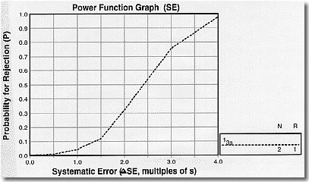
Power Graphs: Tool for choosing appropriate QC
Example
SMa = 2
SM=7, SEcrit=5
SM=5, SEcrit=3
SM=3.5, SEcrit=1.5
100%
1:3s, N=1, R=1
75%
Probability of Error Detection, Ped
A
Q: Appropriate Ped?
B
A: Ped ≥ 90% & Pfr ≤ 5
12%
Q: For which performance is this QC appropriate?
C
1.5
5.0
Pfr = 0.3%

Slide 225
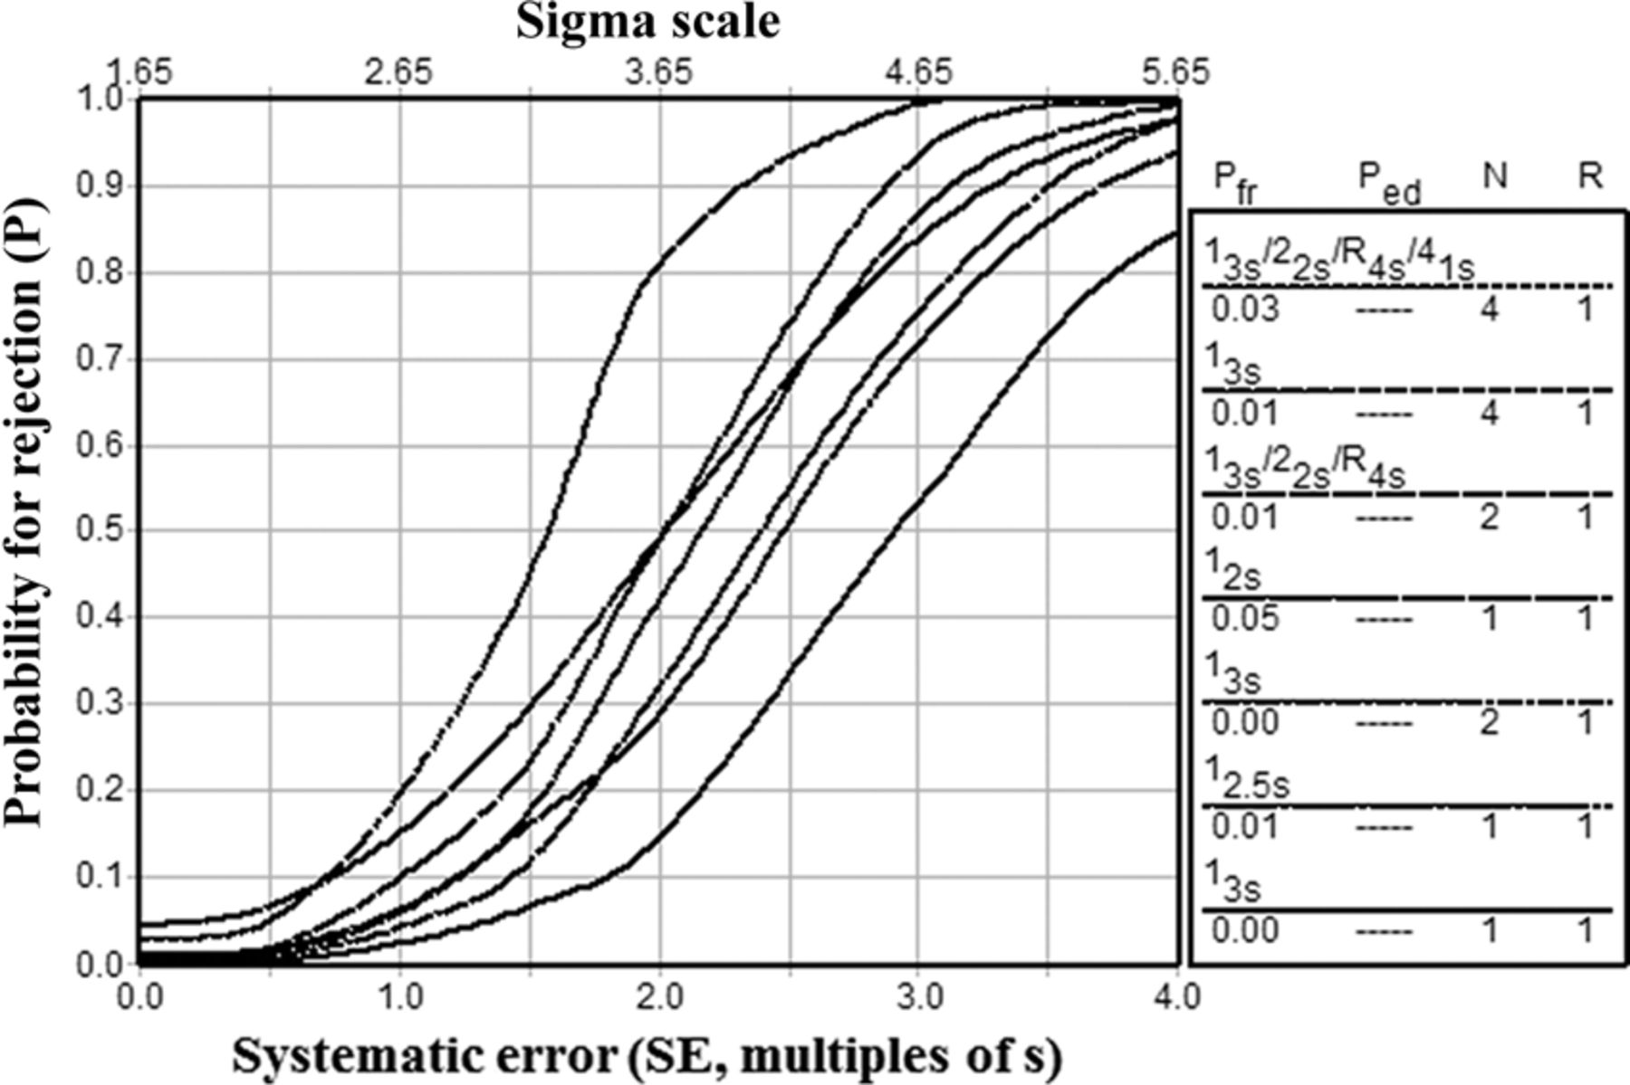
Power Graphs
Sigma Scale for SMa = 2
SMa
2.0
3.0
4.0
5.0
6.0
7.0
Example
A1C in routine testing
SMa = 2
SM=7
SM=5
SM=3.5
A
C
B
<50%

Slide 226
Power Graphs
Sigma Scale for SMa = 2
SMa
4.0
5.0
6.0
7.0
8.0
Example
A1C in
SMa =
SM=7
SM=5
SM=3.5
Clinical Trials
4
<20%

Slide 227
نمودار توان
Ped = 95%
Ped = 35%
Pfr

Slide 228
CLSI C24-A3. Statistical Quality Control for Quantitative Measurement Procedures. 2006
SM
3
4
5
6

Slide 229
Hb A2: ATE = 6% ; B = 0% ; CV= 0.9%
SM = 6.7
B = 1% ; CV= 1.4%
SM = 3.6
1.65
3
4
5
6

Slide 230
Hb A2: ATE = 6% ; B = 0% ; CV= 0.9%
SM = 6.7
B = 1% ; CV= 1.4%
SM = 3.6
1.65
3
4
5
6

Slide 231
MCHC: ATE = 6% ; B = 2% ; CV= 3%
SM = 1.3
1.65
3
4
5
6

Slide 232
TSH: ATE = 20% ; B = 5% ; CV= 7%
SM = 2.2
سنجش دوتایی B = 5% ; CV= 4.9%
SM = 3.1
1.65
3
4
5
6
؟
در هر دو حالت، قانونی با خطایابی 90% جود ندارد!

Slide 233
تهیه‌ی برنامه‌ی پایش کیفیت با توجه به توان خطایابی معیار انتخاب شده
برنامه‌ی پایش کیفیت:
ایجاد توازن بین بخش آماری و غیرآماری
پایش کیفیت:
پیشگیری از خرابی
زنگ هشدار آماری برای خطر باقیمانده

Slide 234
MCV: ATE = 6
B = 1% ; CV= 2%
SM = 2.5
B = 1.2% ; CV= 1.4%
SM = 2.7
B = 0% ; CV= 1.3%
SM = 4.6
1.65
3
4
5
6

Slide 235
روند تهیه‌ی برنامه‌ی پایش کیفیت:
Ped ?
≥ 90%
راهکار HI-Ped
را برگزینید
50 - 90%
راهکار Mod-Ped
را برگزینید
< 50%
راهکار Low-Ped
را برگزینید

Slide 236
راهکار پایش کیفیت سنجش (AQCS)
Hi-Ped
90%
Mod-Ped
50%
Low-Ped
<50%
هزینه‌های پایش کیفیت آماری حداقل کنید
هزینه‌های پ ک آماری حداکثر کنید
هزینه‌های پ ک آماری حداکثر کنید
هزینه‌های پ ک غیرآماری حداکثر کنید
کارکرد روش را بهبود دهید
هزینه‌های پ ک غیرآماری حداکثر کنید
هزینه‌های پ ک غیرآماری حداقل کنید
پ ک را با توجه به پایداری روش مطلوب کنید
پ ک با داده‌های بیماران را بیفزایید
کارکرد روش را بهبود دهید
کاربر مناسب بگمارید
مستند کردن: نوشتن برنامه‌ی پایش کیفیت

Slide 237
راهکار سرانگشتی وستگارد برای انتخاب AQCS بسته به کیفیت اجرا
6 سیگما:
N = 2
معیار: 3.5s یا 3.s
5 سیگما:
N = 2
معیار : 3s برای بالای 5 سیگما و 2.5s برای زیر 5 سیگما
4 سیگما:
N = 4
معیار : 2.5s یا «چندقانونی»؛ چندقانونی بهتر است و می‌توان از مزیت افزودن قانون "پس‌نگر" نیز بهره‌مند شد.

Slide 238
راهکار سرانگشتی وستگارد برای انتخاب AQCS بسته به کیفیت اجرا
زیر 4 سیگما:
حداکثر QC ممکن:
N=6; 1:3s/2ofs:2s/R4s/3:1s/6X; Pfr=6-7%
حداکثر نگهداری پیشگیرانه
بررسی‌های اختصاصی دستگاه و کارکرد
باتجربه‌ترین کارمند

Slide 239

توصیه‌ی Bio-Rad به مشتریانش برای پایش کیفیت RIQC
کنفرانس AACC/ASCLS – آگوست 2013 (شهریور 92)
کیفیت بیش از 6 سیگما: 1 کنترل در روز
کیفیت 4 تا 6 سیگما: 2 کنترل در روز
کیفیت 3 تا 4 سیگما: 4 کنترل در روز
کیفیت کمتر از 3 سیگما: 9 کنترل در روز؛ نمونه‌های بیماران دوبار آزمایش شود و میانگین گرفته شود.

Slide 240
ج اُ وستگارد:
هیچ قانون QC یکتایی که به کار همه‌ی روش‌ها بیاید وجود ندارد؛ حتا قانون وستگارد!
Establishing Evidence-Based Statistical Quality Control J. O. Westgard, S. Westgard. Am J Clin Pathol 2018;XX:1-7
Doing Right QC Right!
Westgard Sigma Rules® with Run Sizes
Basic Quality Management Systems; 2014
Data
SQC
1:3s
2:2s
R4s
4:1s
8X
Report Results
N = 2
1_{3s}
No
2_{2s}
4σ
6_{X}
No
4_{1s}
No
3σ
No
R_{4s}
No
6σ
5σ
Yes
Yes
Yes
Yes
Yes
1:3s
2of3:2s
R4s
3:1s
6X
N = 3
N=2
Run
Size
1000
N=2
Run
Size
450
N=4
Run
Size
200
N=6
Run
Size
45
Take Corrective Action
Westgard Sigma RuleTM
6σ
5σ
4σ
3σ

Slide 241

شاد باشید

Slide 242
intermediate precision – measurement precision under a set of intermediate precision conditions of measurement (JCGM 200:2012).{
intermediate precision conditions – conditions where test results or measurement results are obtained with the same method, on identical test/measurement items in the same test or measurement facility, under some different operating conditions; NOTE 1: There are four elements to the operating conditions: time, calibration, operator, and equipment (ISO 353 4 -2)^{{1011}}; NOTE 2: The changed elements in operating conditions must be noted; this could include precision estimates commonly called, for example “between-run,” “within-day,” “between-day,” “within-device,” and “within-laboratory.”
repeatability condition (of measurement) – condition of measurement, out of a set of conditions that includes the same measurement procedure, same operators, same measuring system, same operating conditions and same location, and replicate measurements on the same or similar objects over a short period of time (JCGM 200:2012)

Slide 243
reproducibility (measurement) – measurement precision under reproducibility conditions of measurement (JCGM 200:2012)^{{910}}; NOTE 1: Relevant statistical terms are given in ISO 5725-1^{{1617}} and ISO 5725-2^{{3}} (JCGM 200:2012)^{{910}}; NOTE 2: More broadly defined as the agreement between repeated measurements on the same specimen under different conditions; NOTE 3: The closeness of the agreement between the results of measurements of the same measurand, where the measurements are carried out under changed conditions; NOTE 4: Changed conditions may include principle or method of measurement, observer, measuring instrument, location, conditions of use, and time.
reproducibility condition (of measurement) – condition of measurement, out of a set of conditions that includes different locations, operators, measuring systems, and replicate measurements on the same or similar objects (JCGM 200:2012)^{{910}}; NOTE 1: A specification should give the conditions changed and unchanged, to the extent practical (JCGM 200:2012)^{{910}}; NOTE 2: The changed conditions may refer to different lots, runs, time (day), technicians, etc.; NOTE 3: In chemistry, the terms “between-laboratories,” “interlaboratory,” or “among-laboratories precision” condition of measurement are sometimes used to designate this concept.

Slide 244
within-laboratory imprecision condition (of measurement) - condition of measurement, out of a set of conditions that includes the same measurement procedure, same laboratory, and replicate measurements on the same or similar objects over an extended period of time, but may include other conditions involving changes (JCGM 200:2012)^{{910}} NOTE 1: The changes can include new calibrations, calibrators, operators, and measuring systems (JCGM 200:2012)^{{910}}; NOTE 2: A specification for the conditions should contain the conditions changed and unchanged, to the extent practical (JCGM 200:2012)^{{910}}

Slide 245
When the precision of a single run is considered, it is called "within-run precision." "Repeatability" is measured when all components are held essentially the same (single run, operator, lot, calibration, etc.). "Reproducibility" is measured when all components are varied (multiple runs, days, operators, lots, etc.).
When just some components are varied, "intermediate precision" is measured.

Slide 246
However, these [EQA] assessments are retrospective and should never be used as a replacement for IQC.
[EQA is kind of Q. Assessment]

Slide 247
reproducibility (measurement) - measurement precision under reproducibility conditions of measurement
under changed conditions of measurement; NOTE 4: Changed conditions may include principle or method of measurement, observer, measuring instrument, location, conditions of use, and time; NOTE 5: In chemistry, the terms “between-laboratories,” “interlaboratory,” or “among-laboratories precision condition of measurement” are sometimes used to designate this concept; NOTE 6: Several types of reproducibility often are used in laboratory medicine: “between-assay,” “between-run,” “interassay,” “inter-run”, and “interlaboratory” precision. The operative conditions should always be specified.

